Slide 1
Cómo superar la muerte de Yahoo Finance
Guía para conseguir datos financieros

Slide 2
El momento de la decepción
Stock: AAPL
Fuente: Yahoo Finance

Slide 3
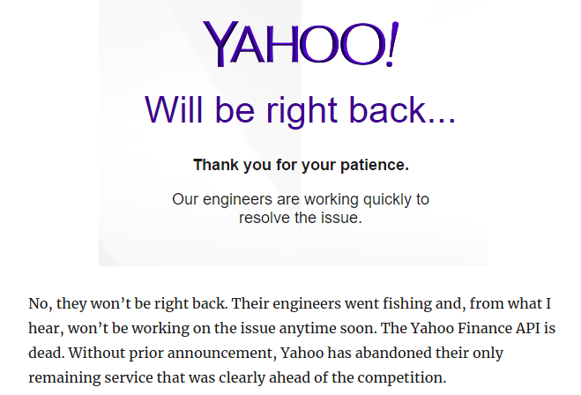
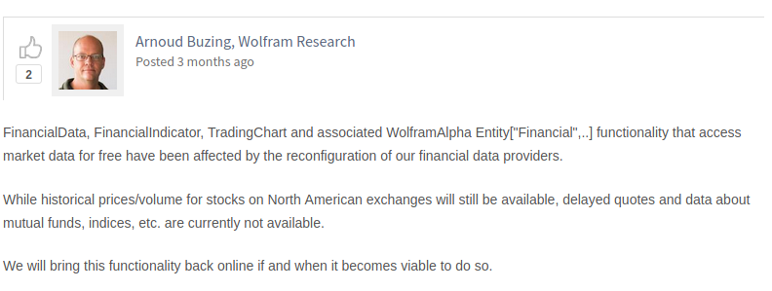
Yahoo Finance abandona súbitamente el soporte de su API

Slide 4
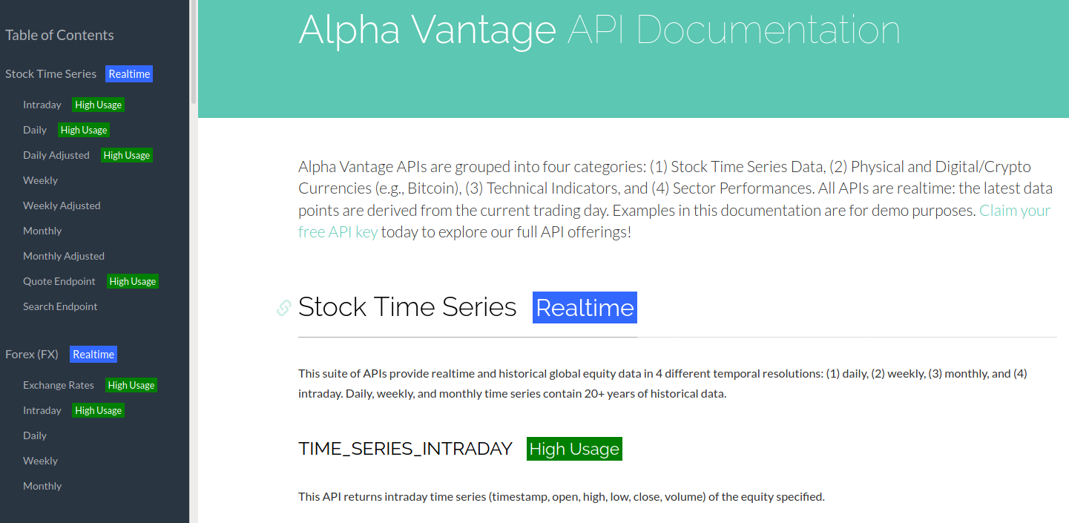
Reemplazos: Alpha Vantage
Extremadamente simple
Acceso a precios intradía históricos y en tiempo real
No provee acceso al libro de órdenes

Slide 5
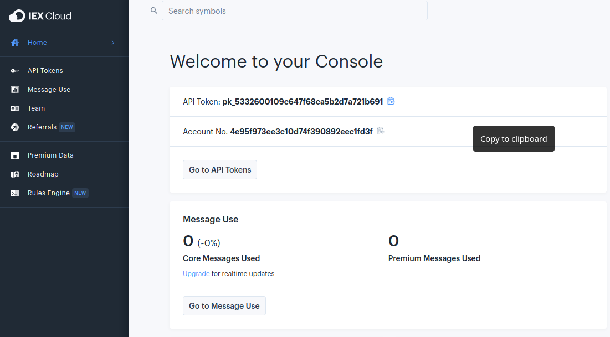
Reemplazos: IEX Cloud
La API más completa
Ligeramente más difícil de usar
Permite acceso al libro de órdenes (pero sólo en tiempo real)

Slide 6
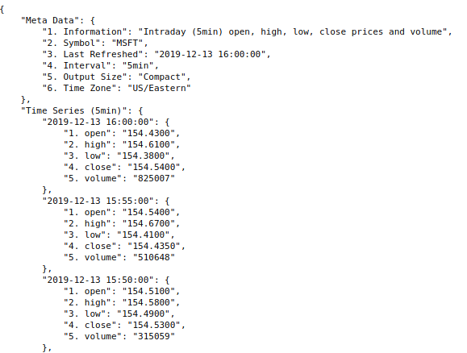
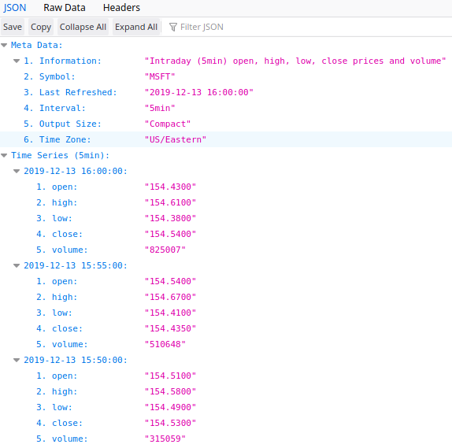
Un ejemplo

Slide 7

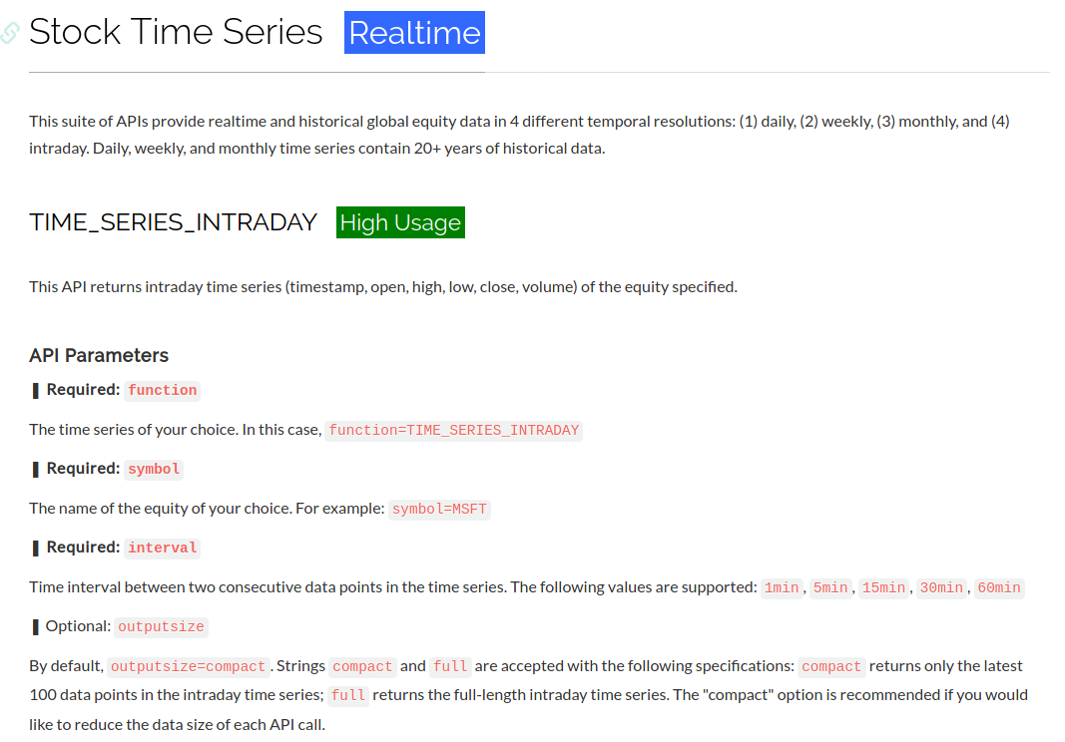
Un ejemplo
Función a llamar
Símbolo de ticker del stock
Intervalo de muestreo
Clave de la API
Una API es agnóstica del lenguaje, se puede utilizar en cualquier entorno

Slide 8
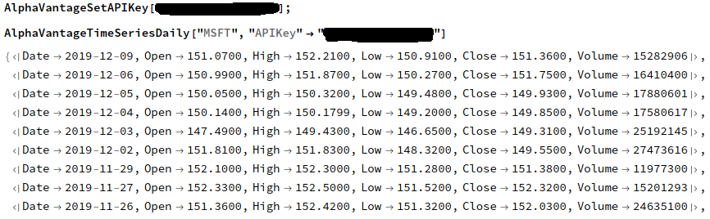
Integración de la API en Mathematica

Slide 9
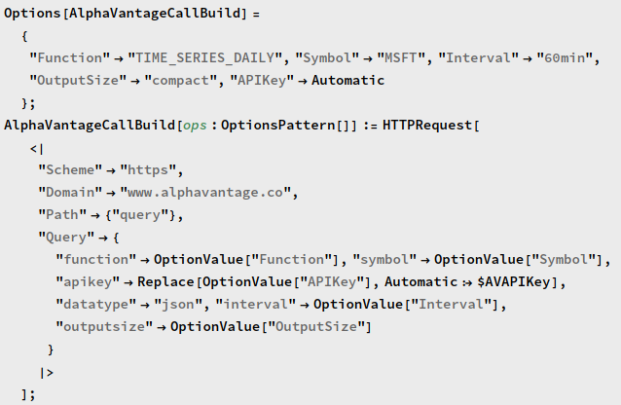
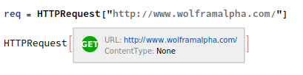
Cómo hacer un HTTP request
Representa un objeto que se encarga de hacer el request

Slide 10
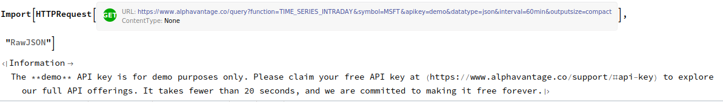
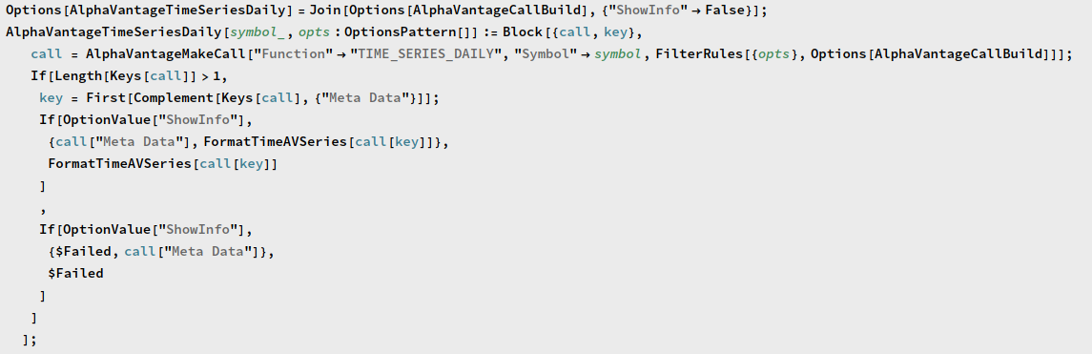
Cómo hacer un HTTP request

Slide 11
Cómo hacer un HTTP request

Slide 12
Consideraciones
La calidad de los datos puede variar según el proovedor.
La reconstrucción del libro de órdenes siempre es susceptible a errores.
Número limitado de llamadas para API gratuita.

Slide 13
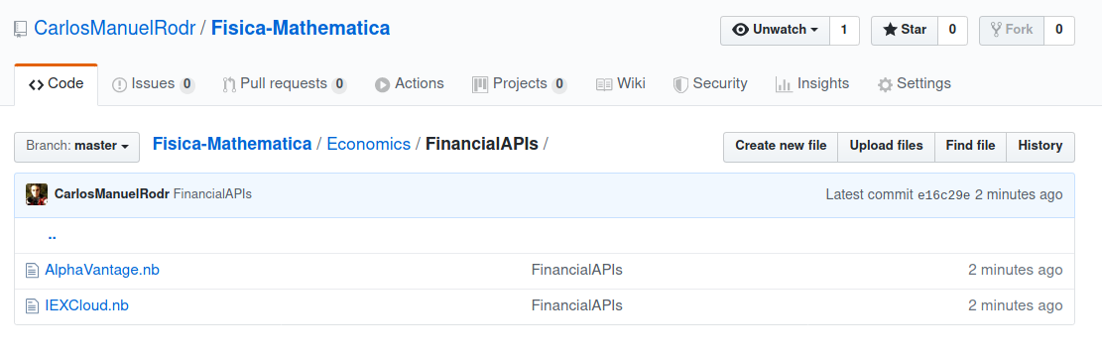
Repo
https://github.com/CarlosManuelRodr/Fisica-Mathematica/tree/master/Economics/FinancialAPIs

